Slide 1

Sistema para la administración de farmacias
Solano Cristian
Alvarez Loren
Barrera Kevin
Cortes Samuel

Slide 2

Planteamiento del problema
La problemática principal que se presenta en la farmacia José Antonio Galán ubicada en la localidad de Bosa, es controlar de forma correcta sus existencias.
Esto en el tema de sus ventas y el manejo de medicamentos, ya que el no tener un sistema de información implementado en su farmacia, se debe realizar a mano, anotar las entradas, salidas, costos,ventas, entre otros.
Por lo cual no se tiene un manejo adecuado del inventario, asi que, se pierden existencias que no se logran vender o que no se encuentran al momento de que soliciten un pedido.
Inventario de farmacia (2019)

Slide 3

Planteamiento del problema
Pregunta:
Para la solución de esta problemática se desarrollara un Sistema de información para el control de inventario, con el fin de que la farmacia José Antonio Galán tenga una administración menos compleja.
¿Cómo un sistema para el control de inventario beneficiaria a una farmacia con problemas de organización de papeleo y de sus mismos productos?
Teyssier (2019)

Slide 4
Objetivo General
Desarrollar un sistema de información destinado al control de inventario de la Droguería Jose Antonio Galan

Slide 5
Objetivos específicos
01
02
03
Facilitar el trabajo que tienen que realizar los trabajadores.
Monitorear y organizar la entrada y salida de productos para ayudar a establecer y mantener una rotación de inventario óptima
Gestionar existencias para
prevenir pérdidas y aumentos de costos causados por escasez y/o exceso de productos en la farmacia.

Slide 6

Justificación
A partir de la problemática encontrada se define un sistema de información que brinda una solución para el administrador para que pueda optimizar el manejo del inventario en la farmacia José Antonio Galán ubicada en la localidad de Bosa. Ofreciendo por medio del sistema de información el control del inventario de entrada (compras) y salida (ventas), de los productos existentes dentro de la farmacia.
Fuente: Europapress

Slide 7
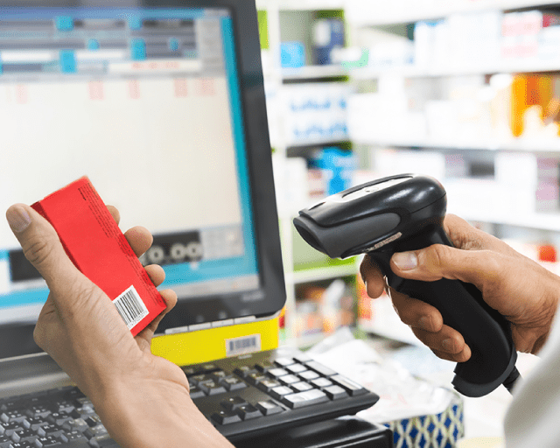
Alcance y delimitación
Este sistema de información va dirigido para la farmacia José Antonio Galán ubicada en la localidad de Bosa. Para optimizar la administración y funcionamiento de la farmacia el sistema registrará los movimientos de existencias actualizando el inventario, lo que apoyará al planteamiento de gastos de la empresa, a su servicio al cliente y su productividad al mantener un orden y brindar información extra de los movimientos generados de la misma tales como la venta total diaria, mensual y anual.
.
Fuente: Managamentpro

Slide 8
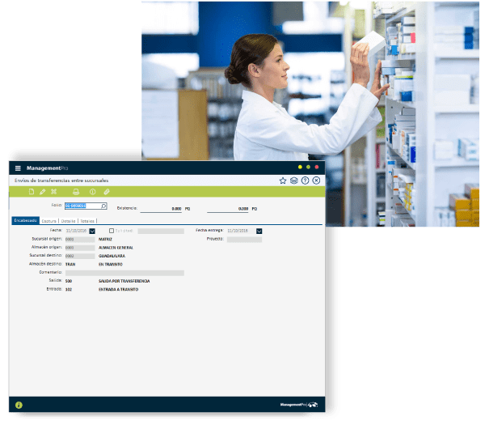
Alcance y delimitación
.
Se apoyará en el área de la administración, inventario, ventas y derivados de las mismas; no se tendrá apoyo en el área de las encuestas, formatos y papeleo manual requerido y exigido por la secretaría de salud.
El tiempo que requiere el desarrollo de este sistema de información es de 6 trimestres en donde finalmente el administrador podrá ingresar el inventario actual que tenga en su negocio y mediante el registro de ventas logre administrar más fácilmente sus productos.
Fuente: Managamentpro

Slide 9

Técnicas e instrumentos de recolección
Contextualización:
En el proceso de hacer una investigación lo principal es tener una buena forma o manera de obtener la información de diversas fuentes de una manera completa y precisa en donde se utiliza un mecanismo para la recolección y medición de los datos.(Aguilar, 2019)
Montero (2016)

Slide 10

Técnicas e instrumentos de recolección
Se utilizó la técnica de “entrevista’’ la cual consistió en que el entrevistador mantuvo una conversación con el entrevistado, que este caso fueron los roles de administrador, auxiliar y domiciliario.
El instrumento utilizado fue el “cuestionario’’ consistió en hacerles un conjunto de preguntas abiertas o cerradas a dichos roles para una recolección de información clara y concisa.
Porto&Gardey(2019)

Slide 11
Técnicas e instrumentos de recolección
Preguntas Rol de Administrador
¿Qué tan eficiente es usted en su trabajo?
¿Qué estrategias implementa que le permiten desempeñar su rol cómo administrador?
¿Realiza una revisión detallada de los medicamentos?
¿Cada cuanto tiempo realiza la revisión de los medicamentos ?
¿Conoce los sistemas de información dedicados al manejo del inventario, ventas y control de medicamentos?

Slide 12
BPMN
En los diagramas BPMN a continuación se exponen el proceso en el que se identifica la problemática de la droguería José Antonio Galán y la propuesta de solución mediante el sistema de información Quickness Vitality.
En el BPMN que ilustra la problemática se indica el proceso que lleva la drogueria antonio galan desde la venta hasta la adquisicion de nuevos productos para la venta, los pasos específicos en los que se encuentra la problematica y a los que el sistema de informacion Quickness Vitality busca facilitar, se encuentran resaltados mediante el color amarillo.

Slide 13
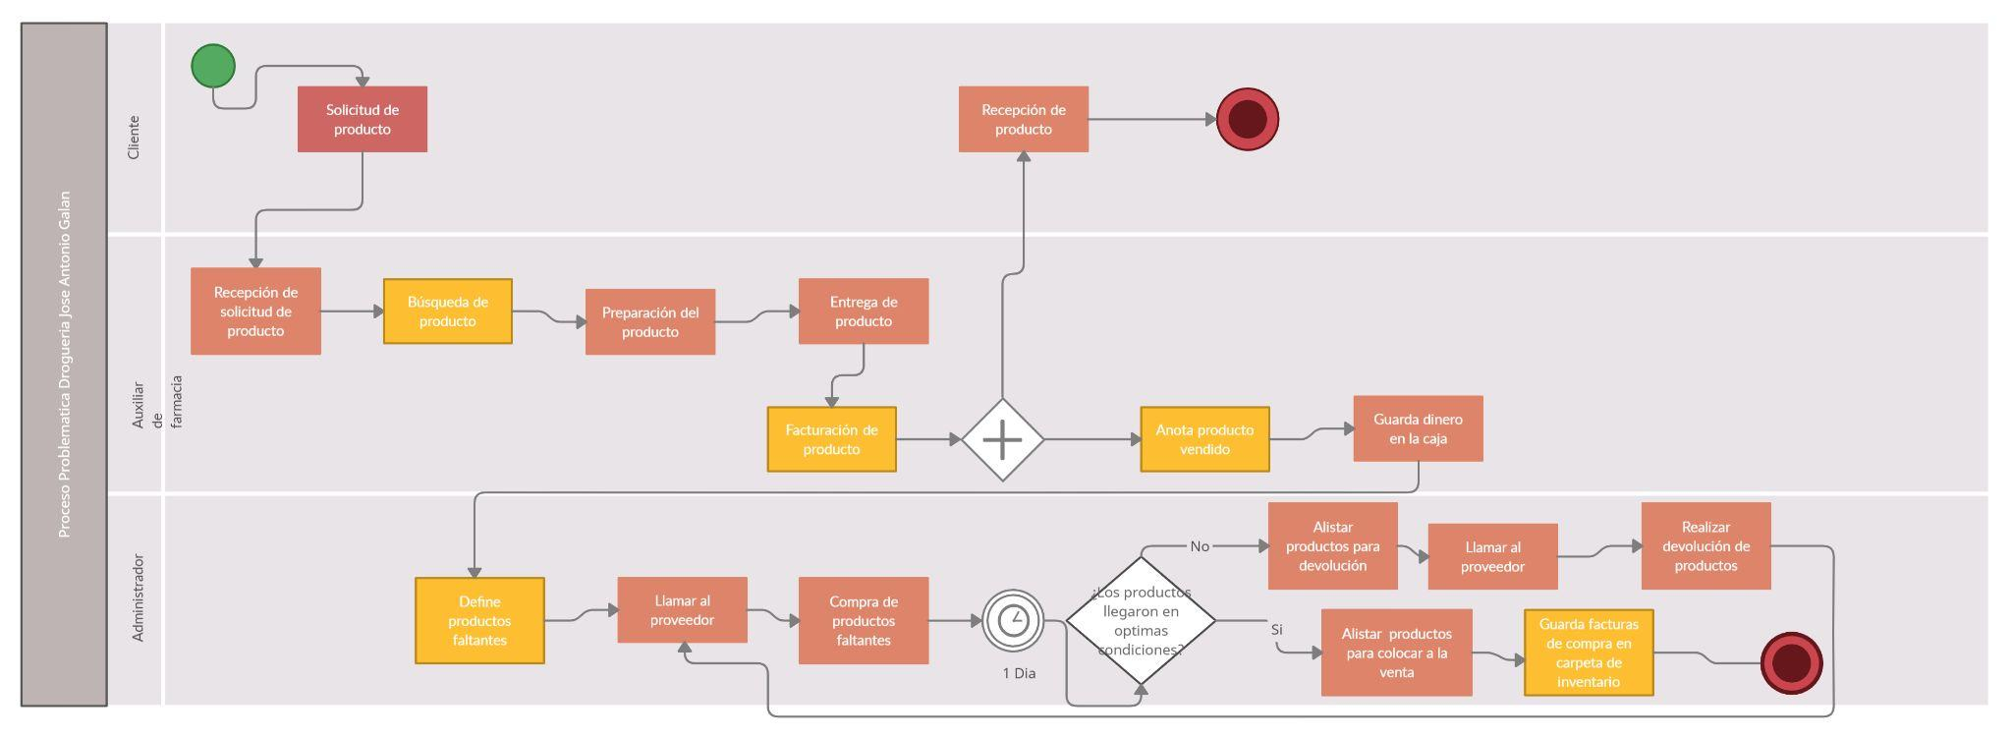
BPMN proceso problemática Droguería Antonio Galan
.
BPMN problema Drogueria AG. Creately. https://app.creately.com/diagram/Gfls7WUg1MT

Slide 14
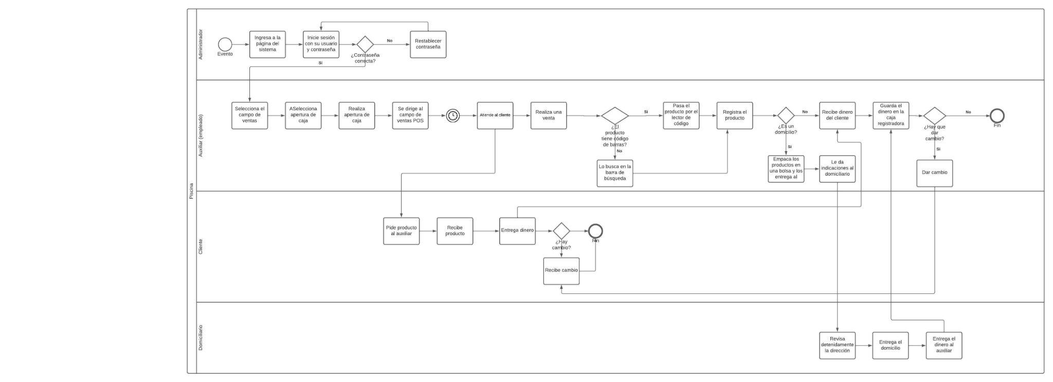
BPMN propuesta proyecto Droguería Antonio Galan
.
.
BPMN solución problema:https://lucid.app/documents/view/fc780743-7a31-4be1-aebb-a7675aea601e

Slide 15

Requisitos de Software
A continuación se exponen tres requerimientos funcionales pertenecientes al sistema a modo de ejemplo, acompañados de sus requerimientos no funcionales relacionados.
Teva(2017)

Slide 16
Requerimientos Funcionales
Identificación del requerimiento: | RF01
Nombre del requerimiento: | Ingreso
Características: | El sistema deberá tener un ingreso previo a su uso.
Descripción del requerimiento: | El sistema de información contará con un login para cada usuario que esté registrado en el sistema y necesite hacer alguna acción en el sistema.
Requerimientos no funcionales: | RFN 05 RNF07
Prioridad de requerimiento: | Alta

Slide 17
Requerimientos Funcionales
Identificación del requerimiento: | RF02
Nombre del requerimiento: | Registrar producto nuevo.
Características: | El sistema debe tener la opción de añadir nuevos productos.
Descripción del requerimiento: | El sistema debe permitir al usuario añadir productos a la base de datos del sistema.
Requerimientos no funcionales: | RFN09
Prioridad de requerimiento: | Alta

Slide 18
Requerimientos Funcionales
Identificación del requerimiento: | RF03
Nombre del requerimiento: | Registro de venta
Características: | El sistema deberá permitir registrar las ventas realizadas
Descripción del requerimiento: | El usuario registra la información de cada venta realizada.
Requerimientos no funcionales: | RNF06 RFN09
Prioridad de requerimiento: | Alta

Slide 19
Requerimientos No Funcionales
Identificación del requerimiento: | RNF01
Nombre del requerimiento: | Interfaz del sistema
Características: | El sistema presentará una interfaz de usuario sencilla para que sea de fácil manejo para los usuarios del mismo.
Descripción del requerimiento: | El sistema tendrá una interfaz de uso intuitiva y sencilla.
Prioridad de requerimiento: | Alta

Slide 20
Requerimientos No Funcionales
Identificación del requerimiento: | RNF02
Nombre del requerimiento: | Disponibilidad del sistema
Características: | El Sistema debe funcionar 24/7 para la farmacia
Descripción del requerimiento: | Los usuarios podrán ingresar al sistema de información de la farmacia a la hora que se necesite para ejecutar la acción requerida.
Prioridad de requerimiento: | Alta

Slide 21
Requerimientos No Funcionales
Identificación del requerimiento: | RNF03
Nombre del requerimiento: | Usabilidad
Características: | El sistema podrá ser usado con las herramientas básicas del computador
Descripción del requerimiento: | El sistema podrá ser usado con el teclado y el mouse.
Prioridad de requerimiento: | Alta

Slide 22

Diagrama de Casos de Uso
El diagrama cuenta con un único actor, el usuario. Al ser un sistema diseñado para el funcionamiento interno de la farmacia, se especifica un único actor en el sistema debido al pequeño número de empleados en la droguería José Antonio Galán. El ingreso se realiza mediante una contraseña de acceso al sistema.
Duarte(2015)

Slide 23
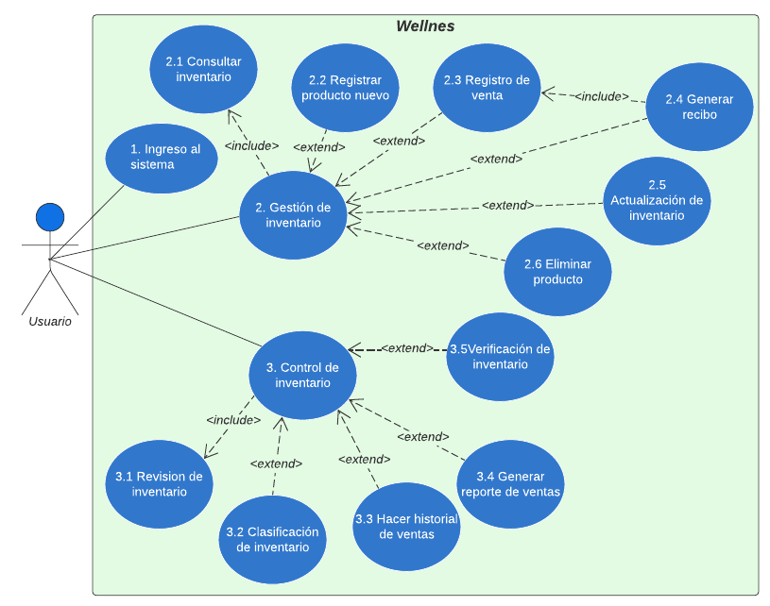
Diagrama de Casos de Uso
DCU Quickness Vitality.
Lucidchart.
https://acortar.link/LhbYpq

Slide 24
Referencias
BindERP. (sf). Tecnicas y metodos para el control de inventarios. Bind
https://blog.bind.com.mx/tecnicas-y-metodos-para-el-control-de-inventarios
Rodriguez, J.(5 agosto, 2021). Control de inventarios: definicion, importancia y sistemas. Hubspot
https://blog.hubspot.es/sales/que-es-control-de-inventarios
Sisfarma.(19 julio, 2019). Inventario farmacia. Sisfarma
https://www.sisfarma.es/blog/inventario-farmacia/
Montero Eladio(17 Noviembre, 2016) BID. Recomendaciones para analizar datos basados en encuestas
https://acortar.link/lxz4Pz
Perez Julian, Gardey Ana(2021). Definicion de: Definición de cuestionario
https://definicion.de/cuestionario/
Teyssier, Y. (2019, noviembre 26). Beneficios de contar con un sistema de inventario. Vogar
https://vogar.com.mx/blog/beneficios-de-contar-con-un-sistema-de-inventarios

Slide 25
GRACIAS!

